Slide 1
Erasmus Bölüm Koordinatörleri KA131 Projeleri Bilgilendirme Toplantısı

Slide 2
Genel Bilgilendirme
Öğrenci Öğrenim Hareketliliği
Öğrenci Staj Hareketliliği
Personel Ders Verme ve Eğitim Alma Hareketliliği
Dijitalleşme Kapsamında Kullanılacak Uygulamalar

Slide 3
1. Öğrenci Öğrenim Hareketliliği
Hocaaam, ben Erasmus yapabilir miyim? ☺
Başvuru yapacak öğrencinin
min. 30 AKTS’lik ders yükü olması
Lisans/Önlisans Min. 2.20 & Lisansüstü 2.50, GANO sahip olması,
Yabancı dil sınavından Min. 65 alması gerekmektedir.
Ortalaması oluşmayan 1. sınıf,
lisans/ön lisans öğrencileri lise,
yüksek lisans öğrencileri lisans,
doktora öğrencileri yüksek lisans diploma notları ile başvuru yapabilir.
Bu hareketlilik tipi için kurumumuz 120 gün hibe ödemesi yapmaktadır.
En az 2, en fazla 12 ay yapılmaktadır. 1 veya 2 dönem yapılabilir.

Slide 4
1. Öğrenci Öğrenim Hareketliliği
Öğrenim Anlaşmasında Ders Eşleştirme
- Dersler birebir uyuşmak zorunda değildir.
- Alttan veya üstten ders seçilebilir.
- Karşıdan alınan 6 AKTS ders yerine burada 3 – 3 olmak üzere 2 ders alınabilir.
- Derslerin kredileri 30 – 30 olması en idealdir, ama +/- 4 olabilir.
- Yüksek Lisans ve Doktora öğrencileri için de aynı işlemler uygulanır.
- Karşı kurum izin veriyorsa tez döneminde Thesis Research & Uzmanlık Alan dersine 30 AKTS karşılık olacak şekilde yazılabilir.
- İmzalandığı an, öğrencinin başarılı olması durumunda o derslerin eşdeğerliliği olan dersler ile intibakının yapılmasından sorumlu olunmaktadır.
- Hareketlilik esnasında değişiklik varsa, ‘during the mobility’ doldurulur.

Slide 5
2. Öğrenci Staj Hareketliliği
Başvuru yapacak öğrencinin
Lisans/Önlisans Min. 2.20, Lisansüstü 2.50 GANO sahip olması,
Yabancı dil sınavından Min. 50 alması gerekmektedir.
Ortalaması oluşmayan 1. sınıf,
lisans/ön lisans öğrencileri lise,
yüksek lisans öğrencileri lisans,
doktora öğrencileri yüksek lisans diploma notları ile başvuru yapabilir.
Bu hareketlilik tipi için kurumumuz 75 gün hibe ödemesi yapmaktadır.
En az 2, en fazla 12 ay yapılmaktadır. 1 veya 2 dönem yapılabilir.
Zorunlu, gönüllü, mezuniyet sonrası, 3+1, 7+1 staj yapılabilir.

Slide 6
2. Öğrenci Staj Hareketliliği
Koordinatörlerimiz nelere dikkat etmeli?
- Öğrenci staj yerini kendi bulur.
- Üniversitelerde staj yapılabilir.
- Zorunlu staj ise işletme öğr. kayıtlı olduğu sektörde faaliyet göstermelidir.
- Gönüllü & Mezuniyet sonrası ise bu uygunluğa dikkat etmenize gerek yoktur.
- Zorunlu staj için tamamlayıcı belgeler var ise mutlaka temin edilmeli. (Staj Raporu v.b.)
- Anlaşma imzalandıktan sonra, öğrenci faaliyetini başarılı bir şekilde tamamlarsa, tanınmanın yapılması gerekmektedir.

Slide 7
3. Personel Ders Verme ve Eğitim Alma Hareketliliği
Ders verme yükümlülüğü,
tanımlanan personeller Ders Verme Hareketliliğine, (Üniversite’de gerçekleştirilir.)
tanımlanmayan personeller Eğitim Alma Hareketliliğine başvuru yapabilir. (Üniversite & bir işletmede gerçekleştirilir.)
Seçim Kriterleri
Dil Belge notunun %30’u,
Şehit Gazi yakını olma durumunda +15,
Daha önce hareketliliğe katılmama +10,
Daha önce hareketliliğe katılma -10,
Daha önce hareketliliğe katılım sağlanmamış birimden olma +10,
Erasmus Bölüm Koordinatörlüğü yapma +10
Üst grup ülkeler = +10
Alt grup ülkeler = +6
Anlaşma yapılmamış ülkeler = +15 ile anlaşma yapan personellere;
başvurularında ilave/eksiltme puan uygulanmaktadır.

Slide 8
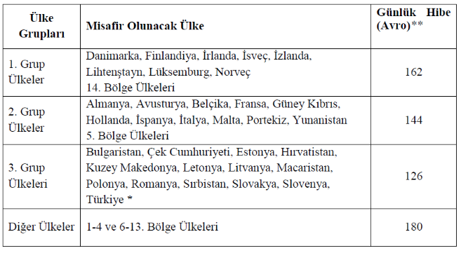
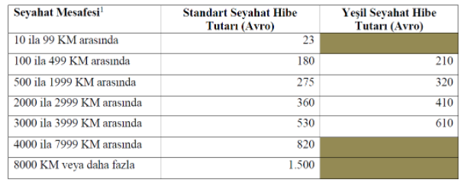
3. Personel Ders Verme ve Eğitim Alma Hareketliliği
En az 2, en fazla 60 gün yapılmaktadır.
Kurumumuz, 2 gün faaliyet, 1 gün seyahat olmak üzere 3 gün gündelik hibe ve seyahat desteği hibesi sağlamaktadır.

Slide 9
4. Dijitalleşme Kapsamında Kullanılacak Uygulamalar
OLA (Online Learning Agreement)
Yalnızca öğrenim hareketliliği için doldurulacaktır.
Erasmus Dashboard (Erasmus Kontrol Paneli, Uygulama Aracı)
OLA Onay İşlemleri
İkili Anlaşmalar
Erasmus App
E-Devlet

Slide 10
Dinlediğiniz için teşekkür ederiz…

